Slide 1




FAMILIA
ENCUENTRA UN TESORO
JOSE LUIS

Slide 2
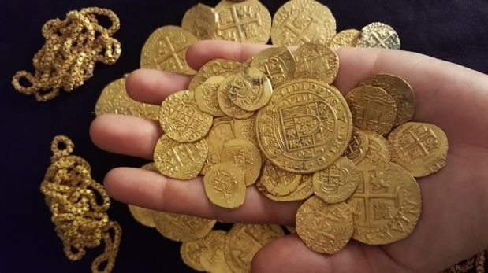
Imagen de algunos artículos de oro encontrados en el fondo del mar por el capitán Eric Schmitt y su familia en EU.

Slide 3
Buscadores de tesoros hallan objetos de oro por un valor superior al millón de dólares, en un barco hundido frente a la costa de Florida.

Slide 4
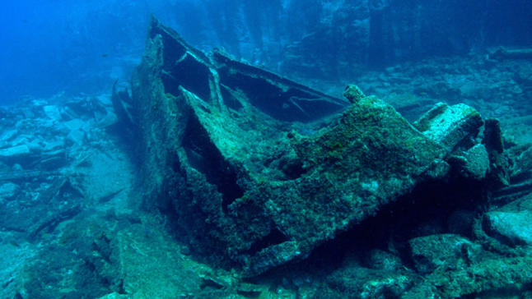

Slide 5
FORT PIERCE, Florida, EU.- Una familia de buscadores de tesoros ha hallado objetos de oro por un valor superior al millón de dólares frente a la costa de Florida, según informó Associated Press.
El tesoro fue descubierto por el capitán Eric Schmitt y su familia el 17 de junio a unos cinco metros de profundidad en el Atlántico frente a la costa de Fort Pierce, Florida.

Slide 6
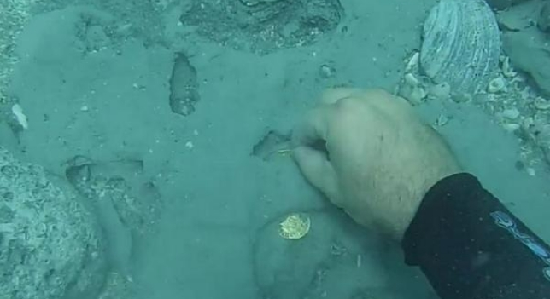

Slide 7
Brent Brisben es uno de los fundadores de 1715 Fleet - Queens Jewels LLC, la compañía que posee los derechos a los restos donde la familia encontró el oro.
Los artefactos datan de 1715, cuando 11 galeones que se dirigían a España naufragaron en medio de un huracán.
Dice que los artículos recuperados incluyen 51 monedas de oro y 12 metros de cadenas de oro finamente labrada. Además hay una moneda rara llamada real que estaba destinada al rey de España.

Slide 8
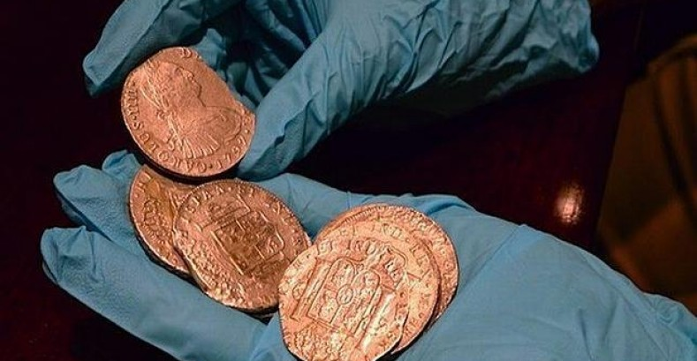

Slide 9
Una cadena ornamentada en oro de unos 12 metros, según ha detallado Brent Brisben, cuya compañía, 1715 Fleet-Queens Jewels LLC, posee los derechos de los restos.
La familia Schmitt, quienes se dedican a buscar tesoros en un buque de su propiedad, no han sido localizados por el momento. Brisben ha asegurado que uno de los hijos de la pareja encontró y recuperó las piezas en junio en Fort Pierce, unos 210 kilómetros al norte de Miami.

Slide 10
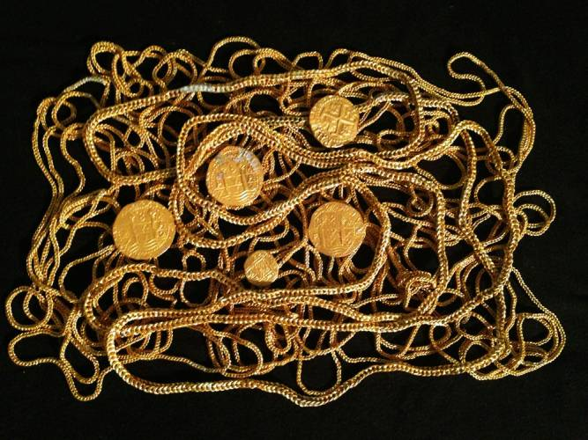

Slide 11
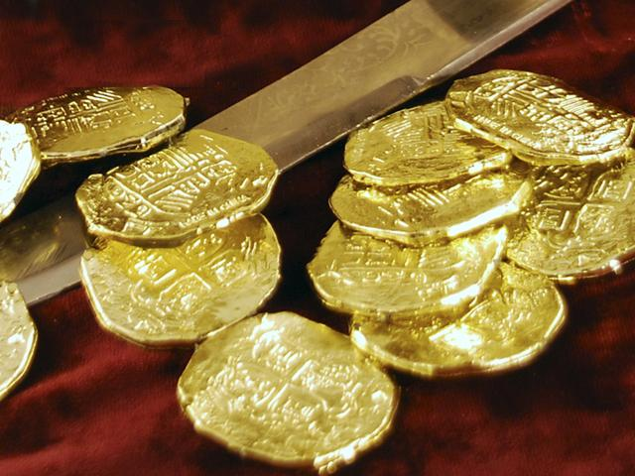

Slide 12
Brisben ha asegurado que los documentos del barco indican que portaba productos valorados en unos 400 millones de dólares, de los que unos 175 millones de dólares han sido recuperados.
Entre los más destacados de los recuperados por la familia Schmitt se encuentra un real que data de 1715 y en el que está tallada una efigie del rey Felipe V. Existen pocas monedas de este tipo, de ahí su gran valor.
Según las leyes federales y estatales, el estado de Florida se hará con el 20 por ciento del tesoro recuperado para colocarlo en un museo estatal. El resto será dividido entre la familia Schmitt y la compañía de Brisben.

Slide 13
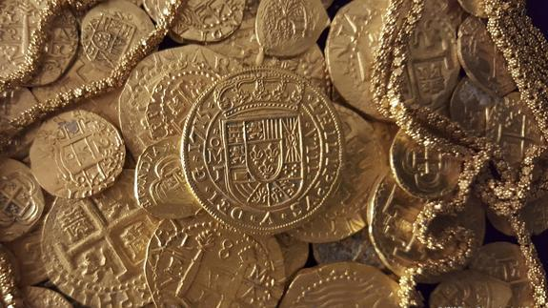

Slide 14
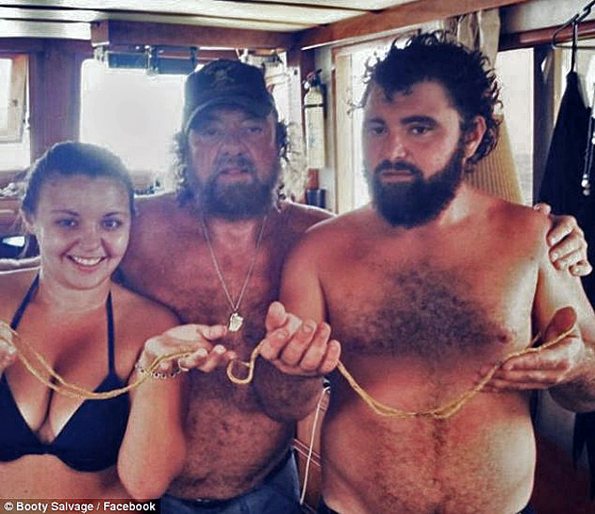

Slide 15


  UN FUERTE
  ABRAZO,
  QUE TENGAS
  UN BUEN DIA
JOSE LUIS

Slide 16







¿Te ha gustado?
Puedes ver más entrando
Aquí
Además puedes recibir powerpoints en tu correo electrónico suscribiéndote aquí:

